Slide 1

Лекция № 3 ДИНАМИКА ВИДОВОГО СОСТАВА РЫБ БЕЛАРУСИ
План лекции:
Обозреваемый исторический период
Динамика появления чужеродных видов рыб в составе ихтиофауны Беларуси
Появление новых видов рыб в Беларуси
Автор:
Ризевский В. К. – Научно-практический центр НАН Беларуси по биоресурсам

Slide 2
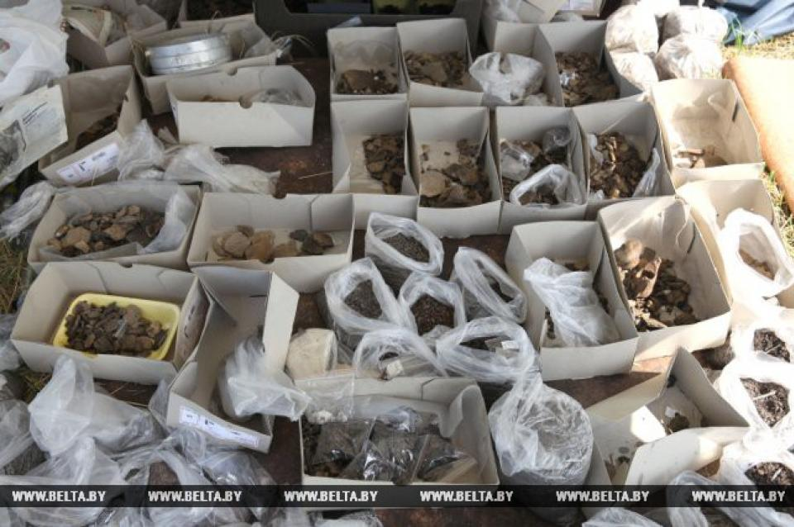
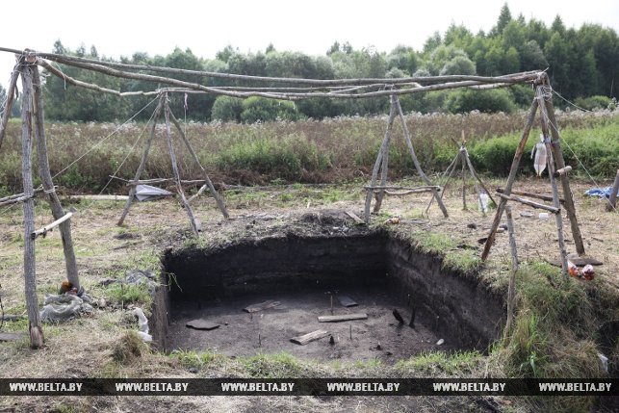
Слайд 2
ОБОЗРЕВАЕМЫЙ ИСТОРИЧЕСКИЙ ПЕРИОД
В качестве первоначального временного рубежа выбран XIV в. до н.э., что обусловлено наиболее ранней датировкой археологического памятника, в котором нами был определен видовой состав рыб по субфоссильным остаткам
Это археологический памятник
«Осовец 2», расположенный на берегу р. Кривинка (левый приток р. Зап. Двина) возле дер. Осовец (Бешенковичский р-н, Витебская обл.).
Всего исследован 21 археологический памятник. Выявлено 33 вида рыб, в т.ч. 4 вида, которые в настоящее время в водоемах Беларуси не отмечаются

Slide 3

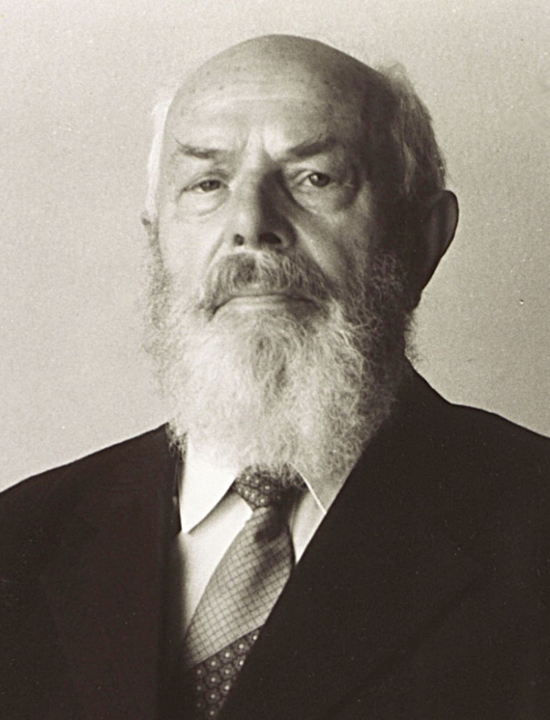
Слайд 3
Динамика фауны рыб
1965 год
49 видов рыб
П.И. Жуков

Slide 4
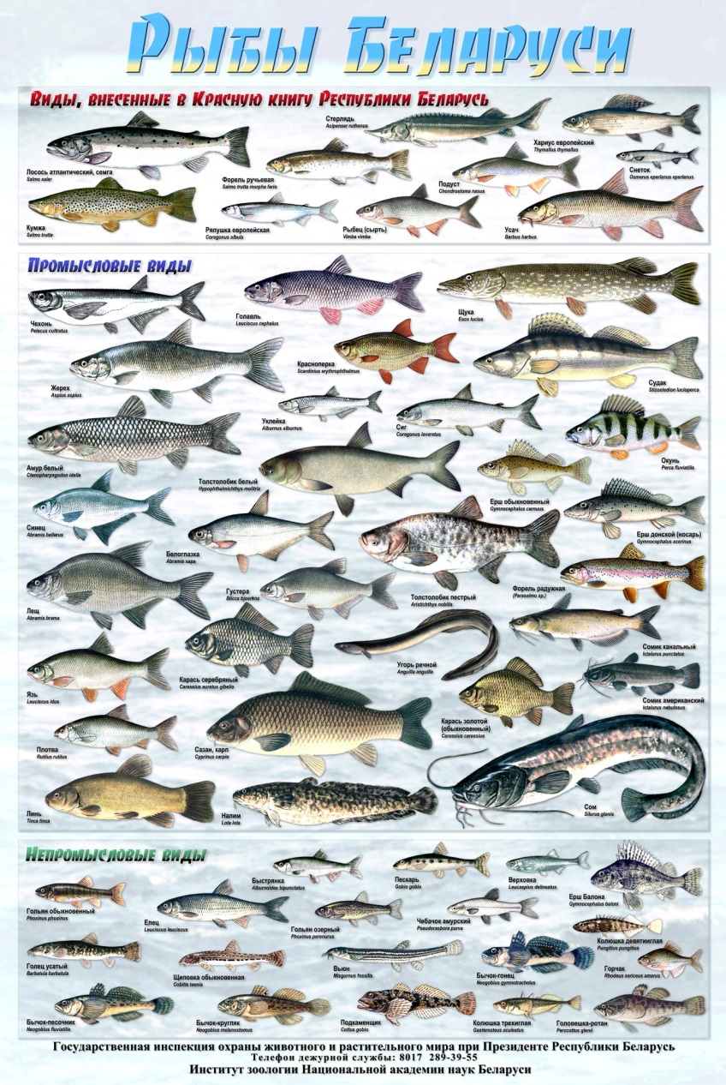
Слайд 4
Динамика фауны рыб
2000 год
58 видов рыб
В настоящее время (2017 г.) в естественных водоемах Беларуси достоверно установлено обитание 65 видов рыб
65 – 49 = 16

Slide 5
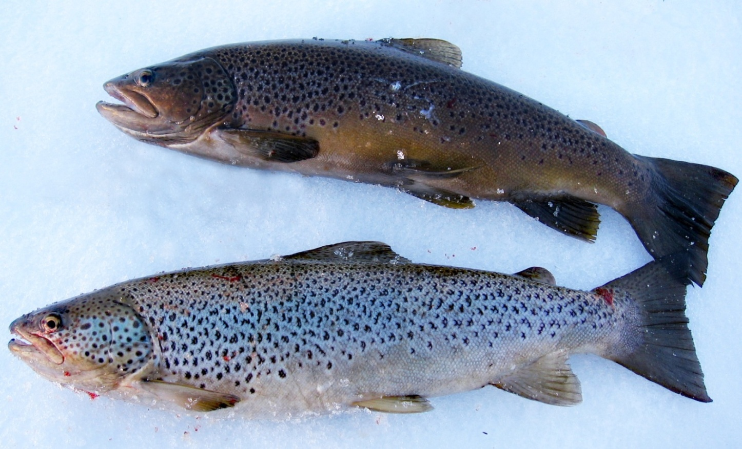
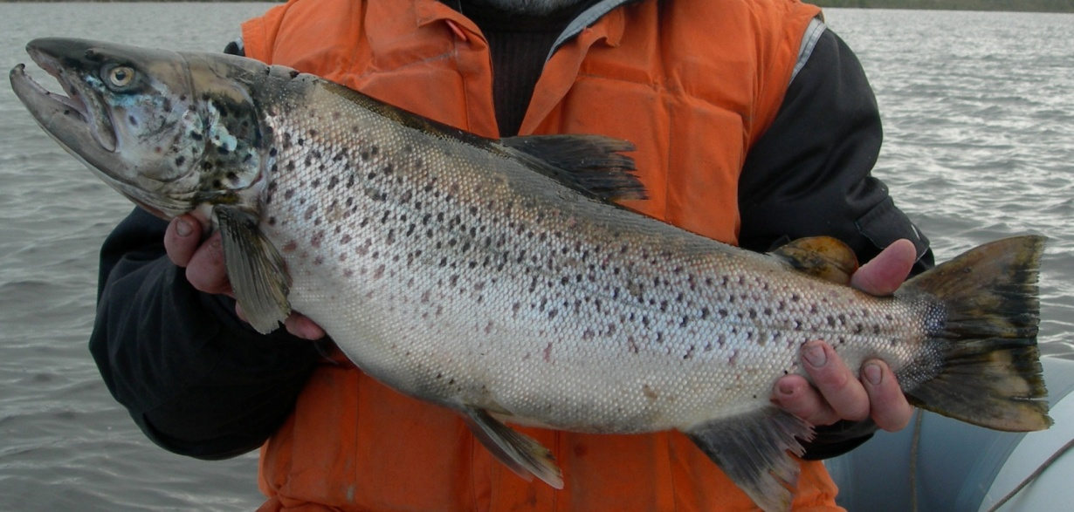
АБОРИГЕНЫ
Слайд 5
Кумжа
Salmo trutta
Лосось атлантический
Salmo salar
Не включены в
Кр Кн 1981
Кр Кн 1993

Slide 6
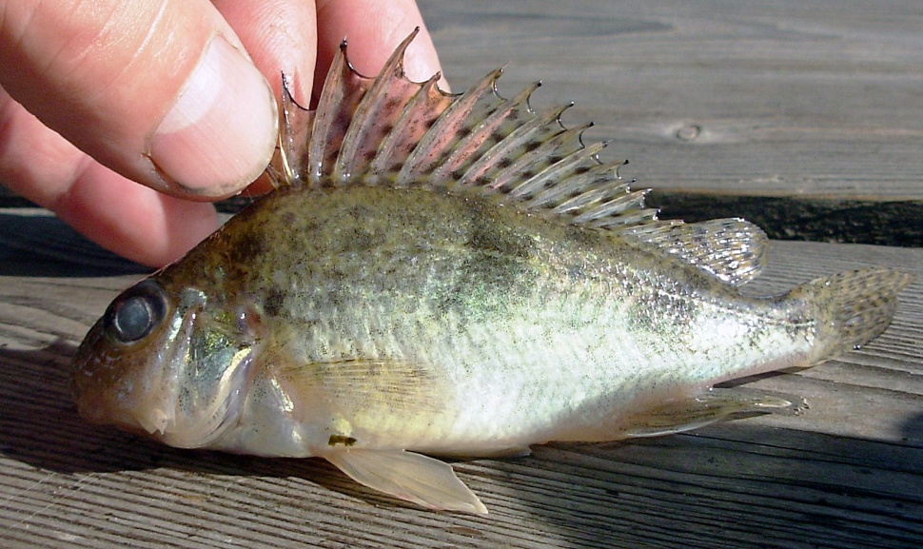
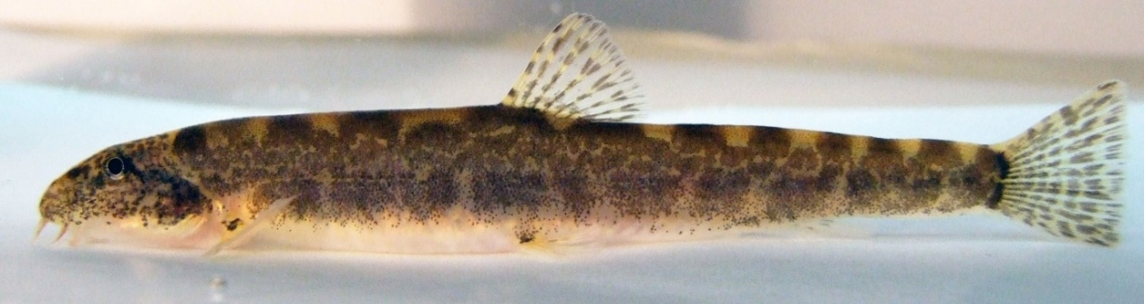
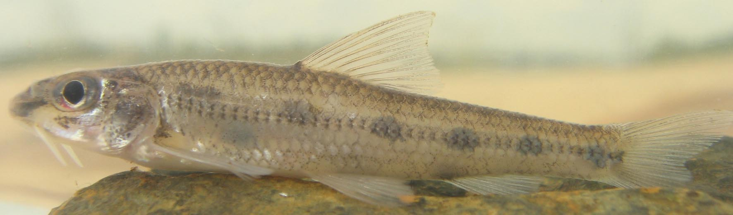
«Новые» АБОРИГЕНЫ
Слайд 6
Ерш Балона (1984 г.)
Gymnocephalus baloni
Щиповка золотистая (2008 г.)
Sabanejewia aurata
Пескарь белоперый (2007 г.)
Romanogobio belingi

Slide 7
Слайд 7
Список 2 - Таксономический статус ненатурализовавшихся в водоемах Беларуси видов
рыб-интродуцентов
Годы вселения
Семейство COREGONIDAE - Сиговые
Coregonus autumnalis migratorius | омуль байкальский
Coregonus muksun | муксун
Coregonus peled | пелядь, сырок
Семейство CYPRINIDAE - Карповые
Mylopharyngodon piceus | амур черный
Семейство. CATOSTOMIDAE - Чукучановые
Ictiobus | буффало малоротый
Ictiobus cyprinellus | буффало большеротый
Ictiobus niger | буффало черный
1964
1981-1983
1961-1973
1977
1985
1985
1985

Slide 8
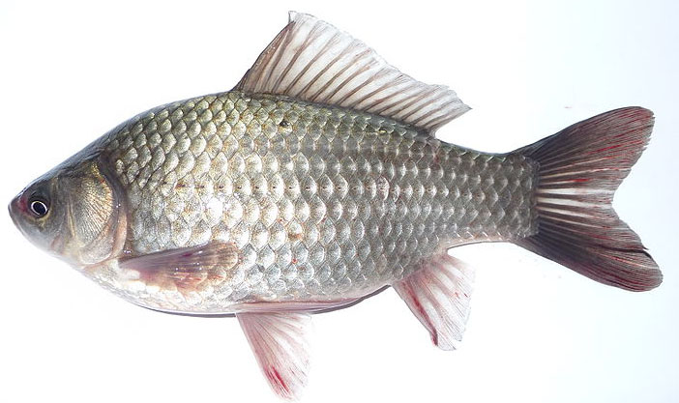
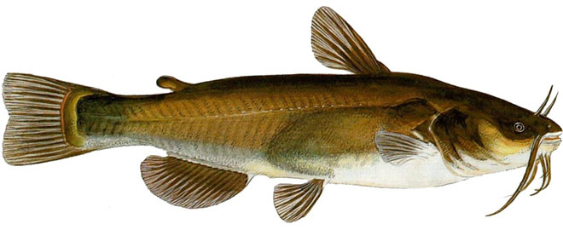
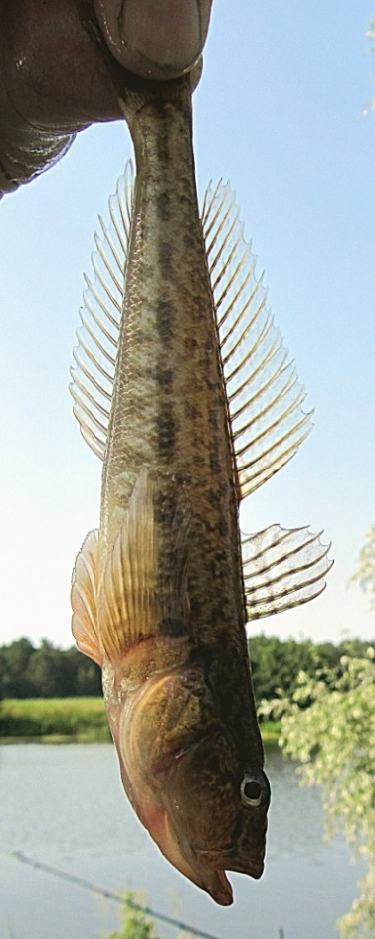
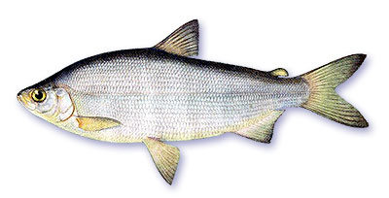
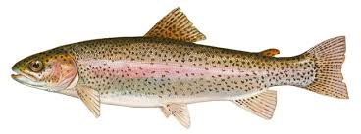
Слайд 8
По Жукову П.И. из 49 видов рыб, отмечаемых в водоемах Беларуси в 1965 г., 5 видов рыб были новыми для страны
(появились после 1900 г.)
Серебряный карась
Carassius auratus gibelio
Американский сомик
Ameiurus nebulosus
Радужная форель
Parasalmo mykiss
С 1961 по 1973 гг.
Пелядь Coregonus peled
Бычок-песочник
Neogobius fluviatilis

Slide 9
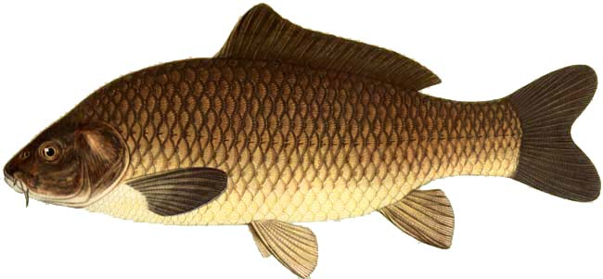
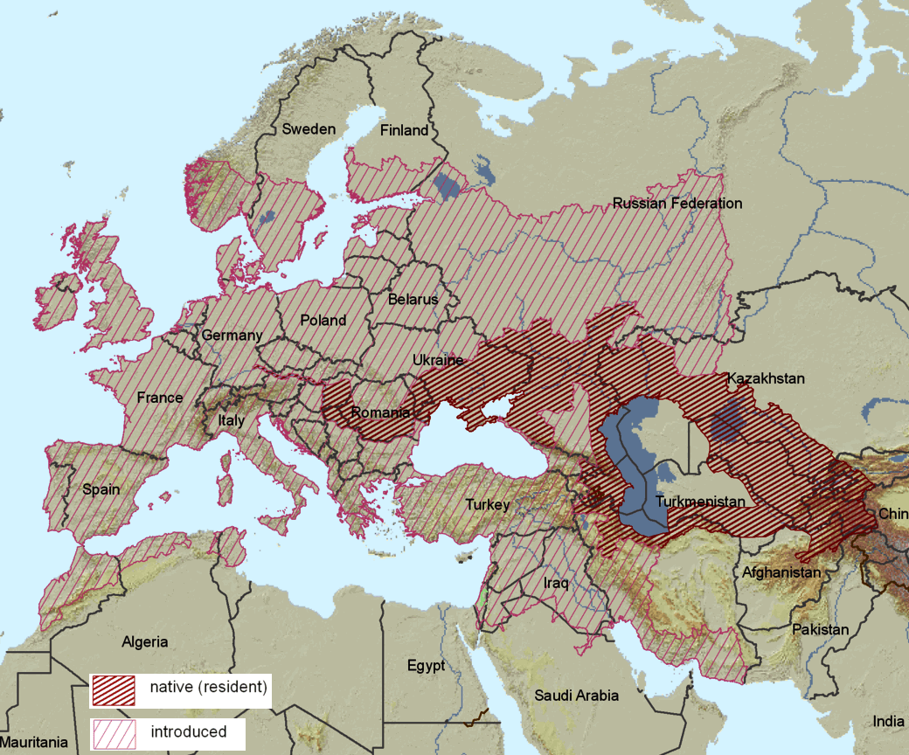
слайд 33
Слайд 9
Таблица 1 - Места находок ископаемых
остатков сазана в бассейне р. Днепр
Река | Датировка памятника | Автор
р. Днепр (Украина) | IV-III д.н.э | Г.И. Шпет, 1949
р. Десна (Украина) | III в.д.н.э.- IX в. | В.Д. Лебедев, 1960
р. Ворксла (Украина) | VIII-XIII в. | В.Д. Лебедев, 1960
р. Сулла (Украина) | XI-XII в. | Е.С. Сергеев, 1965
Можно предположить, что в Беларуси, как и в России [Вешняков, 1894], сазан стал важным объектом прудового рыбоводства уже в XVII в.
Рисунок - Область распространения сазана

Slide 10
Таблица 4 - Динамика появления чужеродных видов рыб в составе ихтиофауны Беларуси
Слайд 10
 | Вид рыбы | Семейство | Время обнаружения | Источник информации
18 | Пуголовка звездчатая | Бычковые | 2011 | Rizevsky et al., 2013
17 | Игла-рыба | Игловые | 2008 | Ризевский и др., 2011
16 | Колюшка малая южная | Колюшковые | 2008 | Ризевский и др., 2009
15 | Бычок-цуцик | Бычковые | 2007 | Rizevsky et al., 2007
14 | Бычок-гонец | Бычковые | 1990-ые | Гулюгин, Куницкий, 1999
13 | Бычок-кругляк | Бычковые | 1990-ые | Гулюгин, Куницкий, 1999
12 | Чебачок амурский | Карповые | 1990-ые | Куницкий, Плюта, 1999
11 | Тюлька | Сельдевые | 1980-ые | Semenchenko et al., 2009
10 | Сомик канальный | Икталуровые | 1979 | Шумак, Мищенко, 1989
9 | Ротан-головешка | Головешковые | 1970-ые | Ризевский и др., 2009
8 | Толстолобик белый | Карповые | 1971 | Жуков, 1988
7 | Толстолобик пестрый | Карповые | 1971 | Жуков, 1988
6 | Амур белый | Карповые | 1971 | Жуков, 1988
5 | Форель радужная | Лососевые | 1956 | Боровик, 1969
4 | Бычок-песочник | Бычковые | 1936 | Воронцов, 1937
3 | Сомик американский | Икталуровые | начало XX | Макушок, 51
2 | Карась серебряный | Карповые | ? | Корева, 1861
1 | Сазан (карп) | Карповые | ? | Ризевский, Зубей, 2007
Примерно
50 лет
Примерно
500 лет

Slide 11
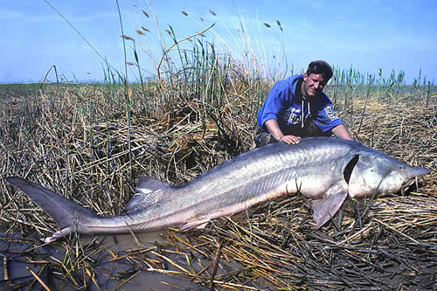
Белуга
ИСЧЕЗЛИ
Слайд 11
Max длина : 800 cm
наибольший вес (опубликованные данные): 3.2 t;
наибольший возраст (опубликованны данные): 118 лет

Slide 12
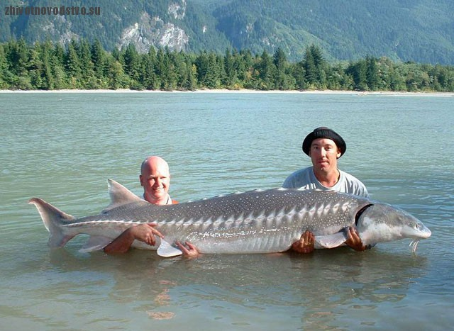
ИСЧЕЗЛИ
Слайд 12
Осетр русский
Max длина : 236 см
наибольший вес (опубликованные данные): 115.0 kg;
наибольший возраст (опубликованные данные): 46 лет

Slide 13
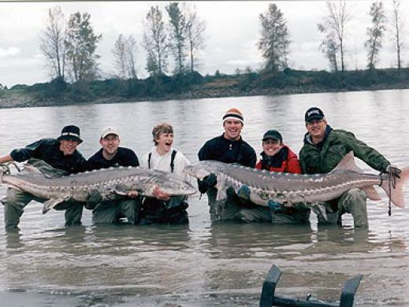
ИСЧЕЗЛИ
Слайд 13
Осетр балтийский
Max длина : 600 cm
наибольший вес (опубликованные данные): 400.0 kg;
наибольший возраст (опубликованны данные): 100 лет

Slide 14
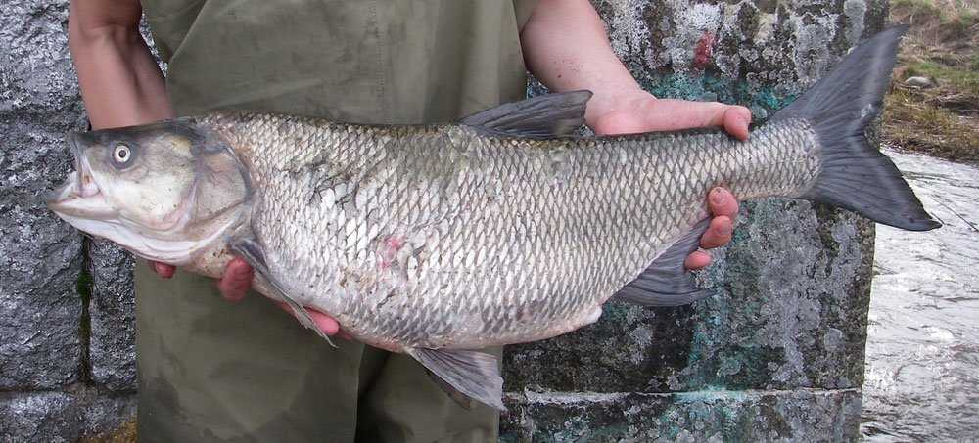
ИСЧЕЗЛИ
Слайд 14
Вырезуб
Max длина : 70.0 cm
наибольший вес (опубликованные данные): 8.0 kg.
наибольший возраст (опубликованны данные): 12 лет

Slide 15
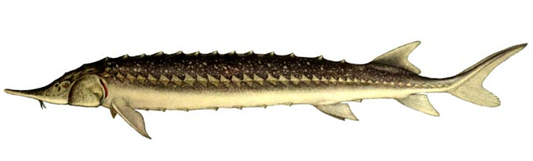
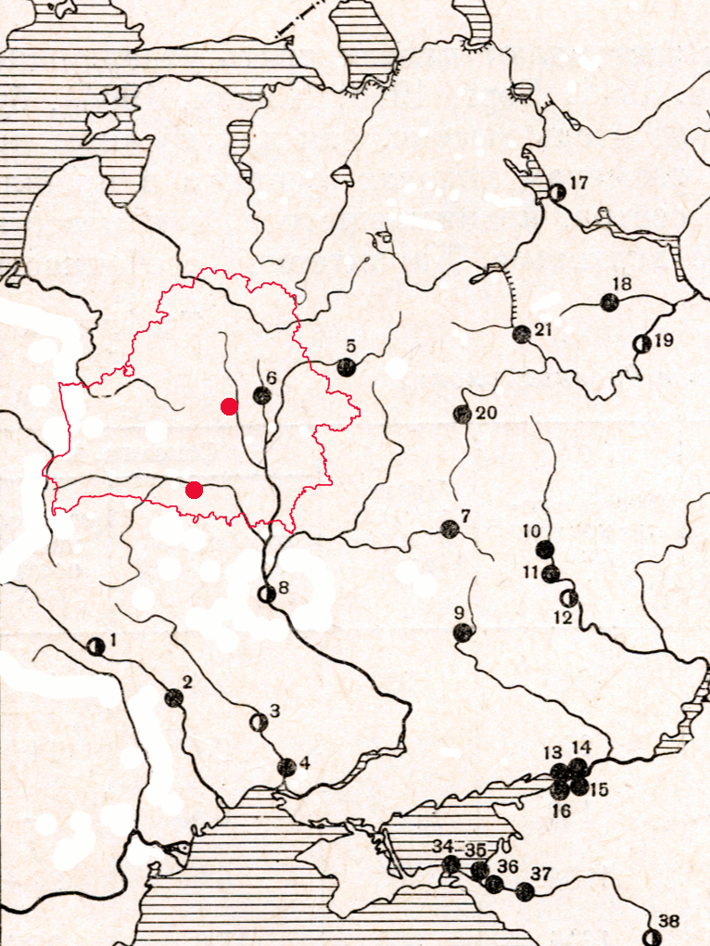
Таблица 2- Места находок ископаемых остатков севрюги в бассейне р. Днепр
Слайд 15
Расположение памятника | Река | Датировка памятника | Автор
Свислочский Замок СЗ | Березина | XII-XIV в. | наши данные
Туровское Городище ТГ | Припять | XVI в. | наши данные
Смоленск 5 | Днепр | XI-XIII в. | Соколов, Цепкин, 1969
Мстиславль 6 | Друть | X-XIII в. | Соколов, Цепкин, 1969
Липинское Городище 7 | Сейм | XI-XIII в. | Лебедев, 1960
СЗ
ТГ
И.Н. Фалиев (1895) в списке рыб среднего Днепра отмечает севрюгу, указывая, что встречается она только до Киева (8)
Места находок ископаемых остатков севрюги в бассейне р. Днепр

Slide 16
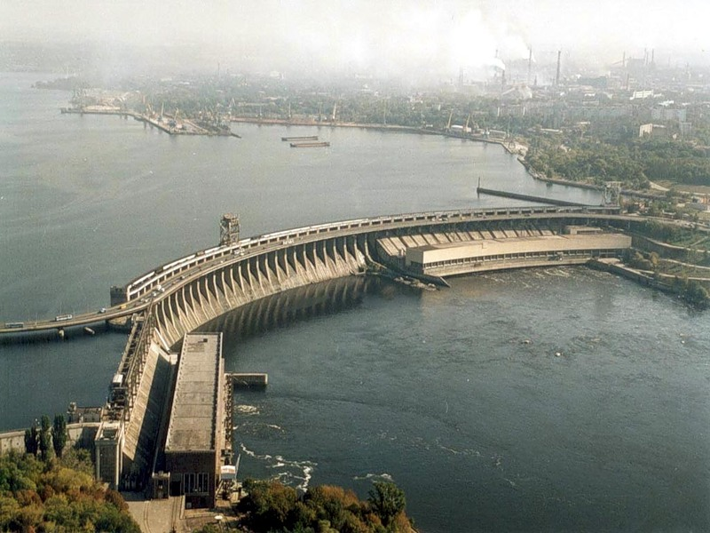
Слайд 16
Всего за обозреваемый исторический период в составе фауны рыб Беларуси было отмечено 77 видов рыб: 65 видов встречаются в настоящее время (18 из которых неаборигены), 5 проходных аборигенных видов исчезли из состава ихтиофауны, и 7 видов, санкционированно вселяемых в водоемы Беларуси, не натурализовались и в настоящее время не встречаются.
Таблица 3 - Динамика исчезновения аборигенных видов рыб из состава ихтиофауны Беларуси
Вид рыбы | Семейство | Дата последней поимки | Источник информации
р. Днепр (начало строительства первой плотины – 1927 г.)
Севрюга Acipenser stellatus | Осетровые | XVI в. | Ризевский, Зубей, 2007
Белуга Huso huso | Осетровые | 1907 г. | Костюченко, 1962
Русский осетр Acipenser gueldenstaedtii | Осетровые | 1927 г. | Костюченко, 1962
Вырезуб Rutilus frisii | Карповые | 1927 г. | Костюченко, 1962
р. Неман (начало строительства плотины – 1955 г.)
Атлантический осетр Acipenser sturio | Осетровые | 1952 г. | Жуков, 1965
Исчезли представители 2-х семейств: Карповые и Осетровые

Slide 17
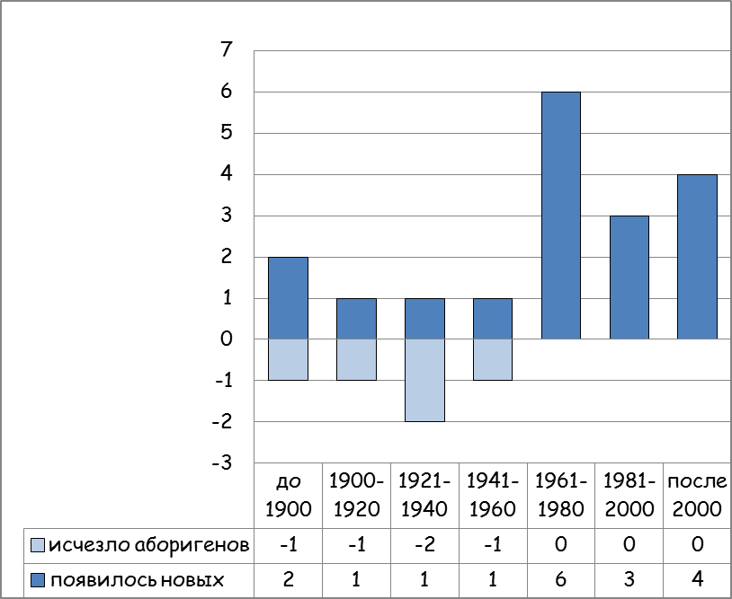
Слайд 17
+13 видов
Наиболее бурная динамика видового состава фауны рыб Беларуси произошла за последние 50 лет. За этот период количество видов рыб в водоемах страны увеличилось на 25 %.
+5 видов
- 5 видов
Появление неаборигенных видов рыб в естественных водоемах Беларуси пока не повлекло за собой исчезновения аборигенных видов
Рисунок 1 - Количество исчезнувших аборигенных и отмечаемых в настоящее время в водоемах Беларуси неаборигенных видов рыб в разные временные периоды.

Slide 18
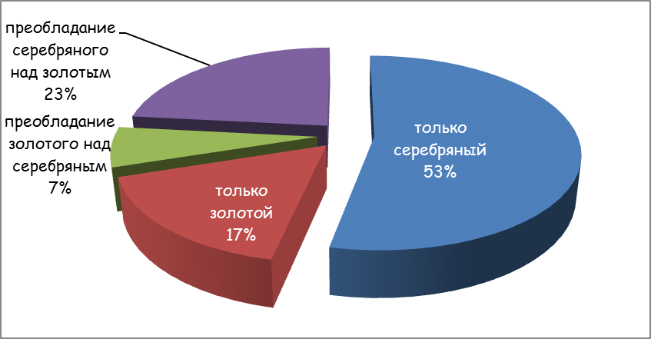
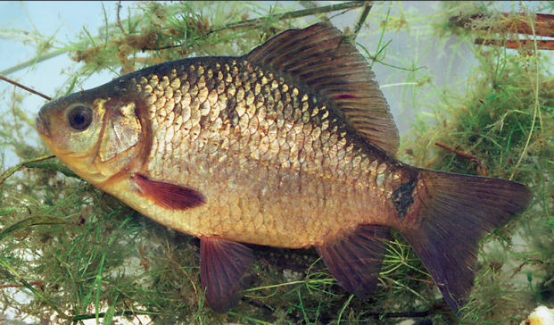
Слайд 18
Из 30 проанализированных нами водоемов, где ранее обитал золотой карась, более чем в половине (53 %) в контрольных уловах отмечен только карась серебряный; еще в ¼ всех водоемов серебряный карась преобладал над золотым.
Только в ¼ всех исследованных водоемов золотой карась преобладал в уловах над серебряным, или был единственным видом карася.
Рисунок 2 - Доля (% количества) водоемов с различным соотношением карася золотого и карася серебряного в контрольных уловах рыбы промысловыми орудиями лова из водоемов, ранее населенных карасем золотым
Карась золотой
Carassius carassius

Slide 19
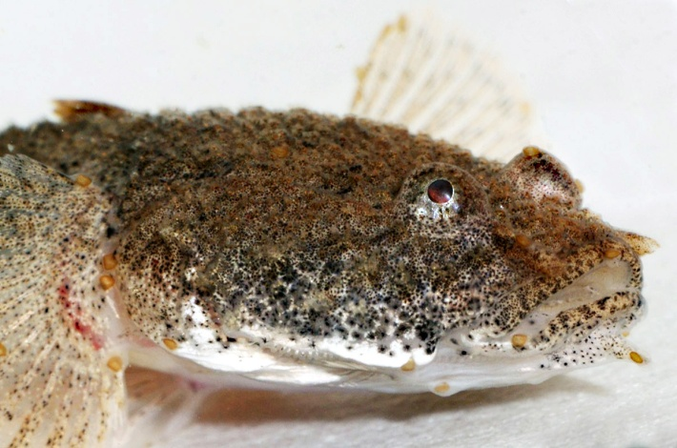
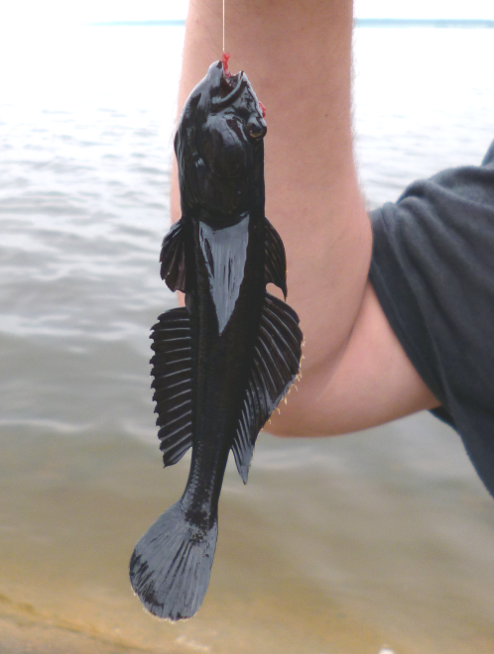
Слайд 19
Исчезло 5 видов рыб из 2-х семейств: осетровые и карповые
Таксономический статус появившихся неаборигенных видов более разнообразен.
За обозреваемый исторический период состав современной фауны рыб Беларуси пополнился представителями 6 отрядов (Clupeiformes, Cypriniformes, Siluriformes, Salmoniformes, Gasterosteiformes, Perciformes),
8 семейств (Clupeidae, Cyprinidae, Ictaluridae, Salmonidae, Gasterosteidae, Syngnathidae, Odontobutidae, Gobiidae) и
16-ти родов (Clupionella, Ctenopharyngodon, Carassius, Cyprinus, Pseudorasbora, Aristichthys, Hypophthalmichthys, Ameiurus, Ictalurus, Parasalmo, Pungitius, Syngnathus, Perccottus, Benthophilus, Neogobius, Proterorhinus).
За обозреваемый исторический период состав современной фауны рыб Беларуси пополнился представителями 6 отрядов (Clupeiformes, Cypriniformes, Siluriformes, Salmoniformes, Gasterosteiformes, Perciformes),
8 семейств (Clupeidae, Cyprinidae, Ictaluridae, Salmonidae, Gasterosteidae, Syngnathidae, Odontobutidae, Gobiidae) и
16-ти родов (Clupionella, Ctenopharyngodon, Carassius, Cyprinus, Pseudorasbora, Aristichthys, Hypophthalmichthys, Ameiurus, Ictalurus, Parasalmo, Pungitius, Syngnathus, Perccottus, Benthophilus, Neogobius, Proterorhinus).
18 видов

Slide 20
Слайд 20
Рисунок 3 - Общее количество видов рыб и соотношение количества аборигенных и чужеродных видов рыб по отрядам современной фауны Беларуси
Из 12 отрядов, представляющих современную фауну рыб Беларуси, ровно половина (6) имеют в своем составе представителей неаборигенной фауны.
По 6 неаборигенных видов представлено в отрядах Карпообразные и Окунеобразные, а отряд Сельдеобразные, состоящий из одного вида (тюлька), на 100 % является неаборигенным.

Slide 21
Слайд 21
Рисунок 4 - Общее количество
видов рыб и
соотношение количества аборигенных и чужеродных
видов рыб по
семействам современной фауны Беларуси
Из 20 семейств, представляющих современной состав ихтиофауны страны, 8 (40 %) семейств имеют представителей неаборигенной фауны. Наиболее многочисленным по числу неаборигенных видов является семейство Карповые, включающее 6 таких видов. Однако в процентном отношении неаборигены здесь составляют только 20 %, в то время как в семействах Лососевые и Колюшковые доля неаборигенов составляет 33,3 %, а 5 семейств – Сельдевые, Икталуровые, Игловые, Головешковые и Бычковые полностью (100 %) представлены неаборигенными видами

Slide 22
Таблица 5 - Динамика количества и доли (% всего количества видов в фауне) видов рыб в разных семействах за обозреваемый исторический период
Слайд 22
Семейство | Было видов |  | Есть видов |  | Динамика,
 | кол-во | доля, % | кол-во | доля, % | кол-во | %
Осетровые | 5 | 9,62 | 1 | 1,54 | -4 | -8,08
Карповые | 25 | 48,08 | 30 | 46,13 | -1; +6 | -1,95
Окуневые | 5 | 9,62 | 5 | 7,68 | 0 | -1,94
Вьюновые | 3 | 5,77 | 3 | 4,62 | 0 | -1,15
Сиговые | 2 | 3,85 | 2 | 3,08 | 0 | -0,77
Угревые | 1 | 1,92 | 1 | 1,54 | 0 | -0,38
Балиторовые | 1 | 1,92 | 1 | 1,54 | 0 | -0,38
Сомовые | 1 | 1,92 | 1 | 1,54 | 0 | -0,38
Щуковые | 1 | 1,92 | 1 | 1,54 | 0 | -0,38
Корюшковые | 1 | 1,92 | 1 | 1,54 | 0 | -0,38
Хариусовые | 1 | 1,92 | 1 | 1,54 | 0 | -0,38
Налимовые | 1 | 1,92 | 1 | 1,54 | 0 | -0,38
Рогатковые | 1 | 1,92 | 1 | 1,54 | 0 | -0,38
Лососевые | 2 | 3,85 | 3 | 4,62 | +1 | +0,77
Колюшковые | 2 | 3,85 | 3 | 4,62 | +1 | +0,77
Сельдевые | 0 | 0,00 | 1 | 1,54 | +1 | +1,54
Игловые | 0 | 0,00 | 1 | 1,54 | +1 | +1,54
Головешковые | 0 | 0,00 | 1 | 1,54 | +1 | +1,54
Икталуровые | 0 | 0,00 | 2 | 3,08 | +2 | +3,08
Бычковые | 0 | 0,00 | 5 | 7,69 | +5 | +7,69
 | 52 | 100 | 65 | 100
Видовой состав 11 семейств не изменился
+ 18 видов; - 5 видов
Неблагоприятной тенденцией в динамике ихтиофауны Беларуси за обозреваемый исторический период, с одной стороны, является значительное снижение доли (с 9,62 до 1,54 % всего количества видов в фауне) ценных в промысловом отношении осетровых видов рыб,
с другой, в появлении и сопоставимом увеличении доли (с 0,0 до 7,69 %) малоценных бычковых.

Slide 23
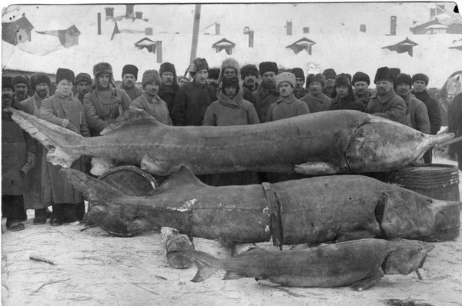
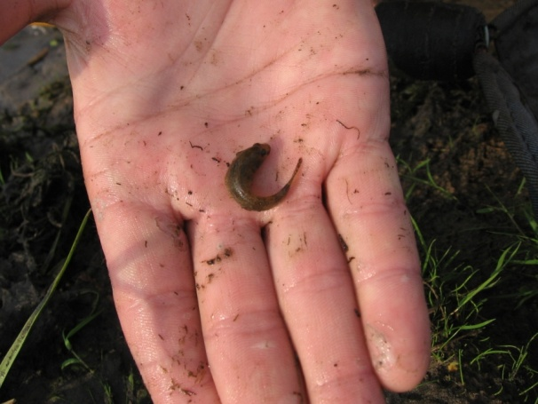
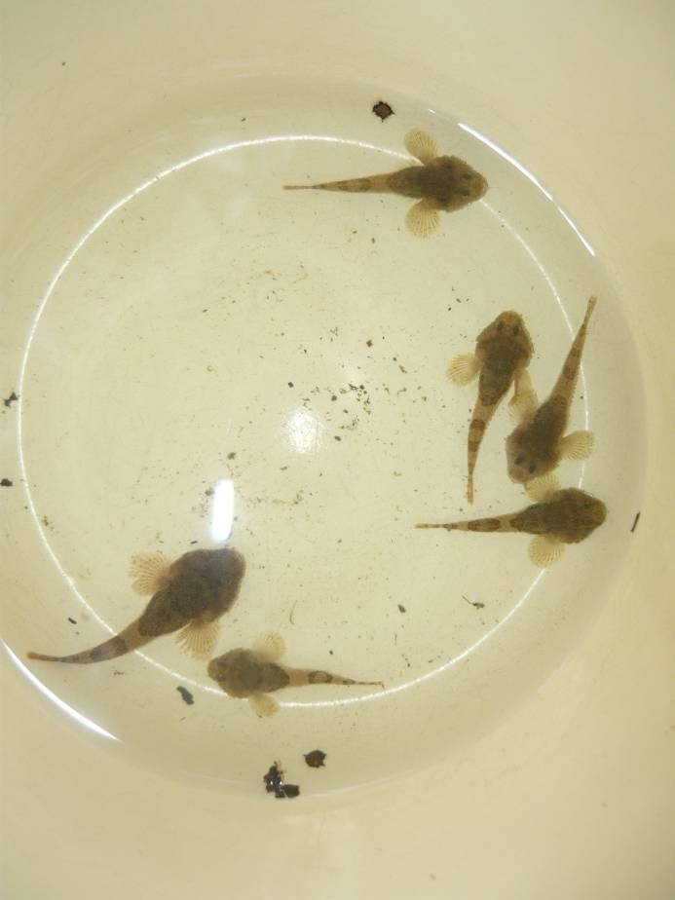
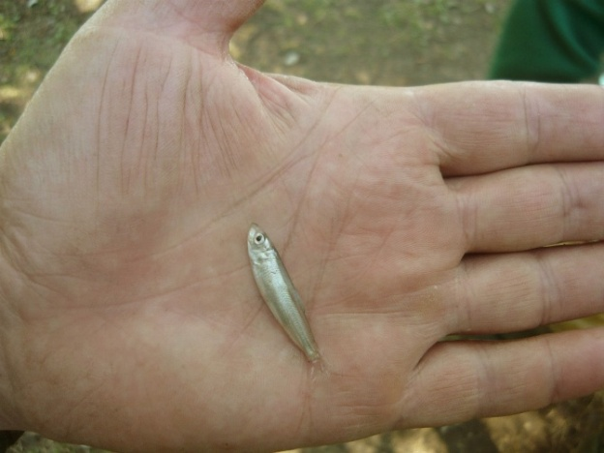
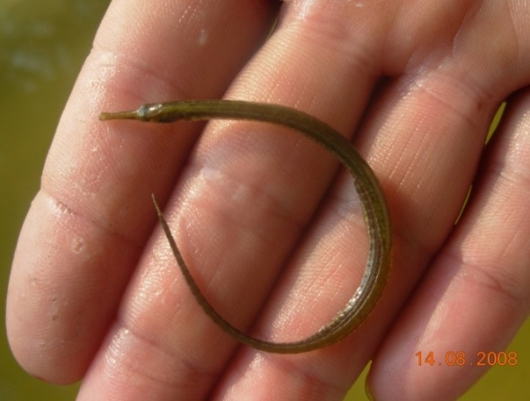
Слайд 23
Бычок-цуцик
Proterorhinus marmoratus
Белуга
Huso huso
Пуголовка звездчатая
Benthophilus stellatus
Тюлька
Clupionella cultriventris
Игла-рыба
Syngnathus abaster

Slide 24
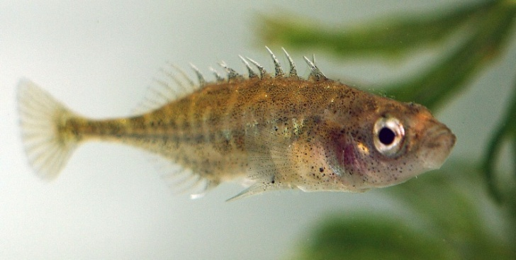
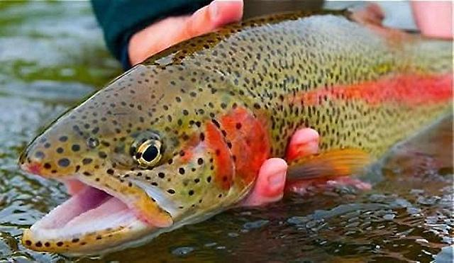
Таблица 6 – Естественный ареал
чужеродных видов рыб Беларуси
Слайд 24
Вид рыбы | Естественный ареал
Пуголовка звездчатая | Понто-Каспий
Игла-рыба | Понто-Каспий
Колюшка малая южная | Понто-Каспий
Бычок-цуцик | Понто-Каспий
Бычок-гонец | Понто-Каспий
Бычок-кругляк | Понто-Каспий
Бычок-песочник | Понто-Каспий
Тюлька | Понто-Каспий
Сазан (карп) | Понто-Каспий
Ротан-головешка | Дальний Восток
Толстолобик белый | Дальний Восток
Толстолобик пестрый | Дальний Восток
Амур белый | Дальний Восток
Карась серебряный | Дальний Восток
Чебачок амурский | Дальний Восток
Сомик американский | Северная Америка
Сомик канальный | Северная Америка
Форель радужная | Северная Америка
Колюшка малая южная
Pungitius platigaster
8 видов
Большинство видов-вселенцев происходят из двух регионов-доноров – Понто-Каспия (9 видов, 50 % количества неаборигенных видов) и Дальнего Востока (6 видов, 33,3 %). 3 вида (16,7 %) завезены в пределы Беларуси из Северной Америки.
10 видов
Форель радужная
Parasalmo mykiss

Slide 25
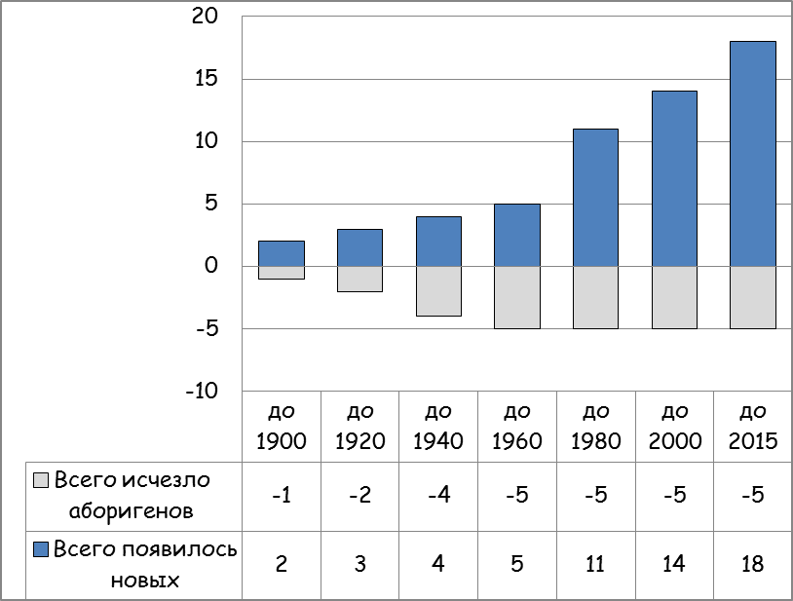
Слайд 25
Резкое увеличение числа видов рыб в естественных водоемах Беларуси произошло в 70-х годах прошлого столетия за счет вселения видов-интродуцентов, завезенных человеком на территорию страны из различных географических регионов;
следующее, отмечаемое после 80-х годов – за счет самостоятельного проникновения по Днепру расширяющих ареал понто-каспийских видов-аутовселенцев
Рисунок 6 - Общее количество исчезнувших и новых видов рыб в составе ихтиофауны Беларуси
за обозреваемый исторический период

Slide 26
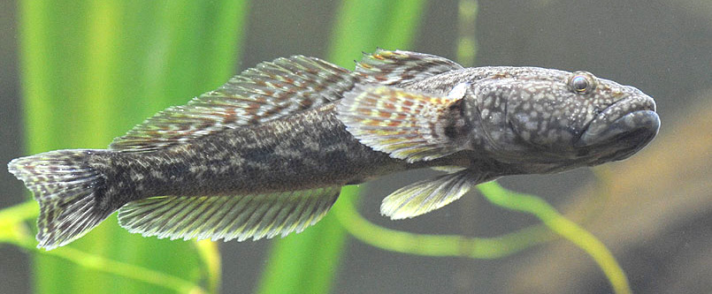
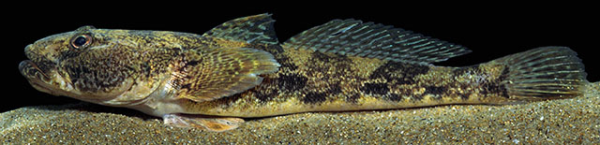
Слайд 26
Возможно обнаружение в пределах Беларуси
Отмечены в Киевском водохранилище (р. Днепр, Украина)
Бычок-головач - Neogobius kessleri
Бычок-кнут, мартовик - Mesogobius batrachocephalus

Slide 27
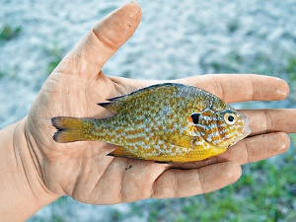
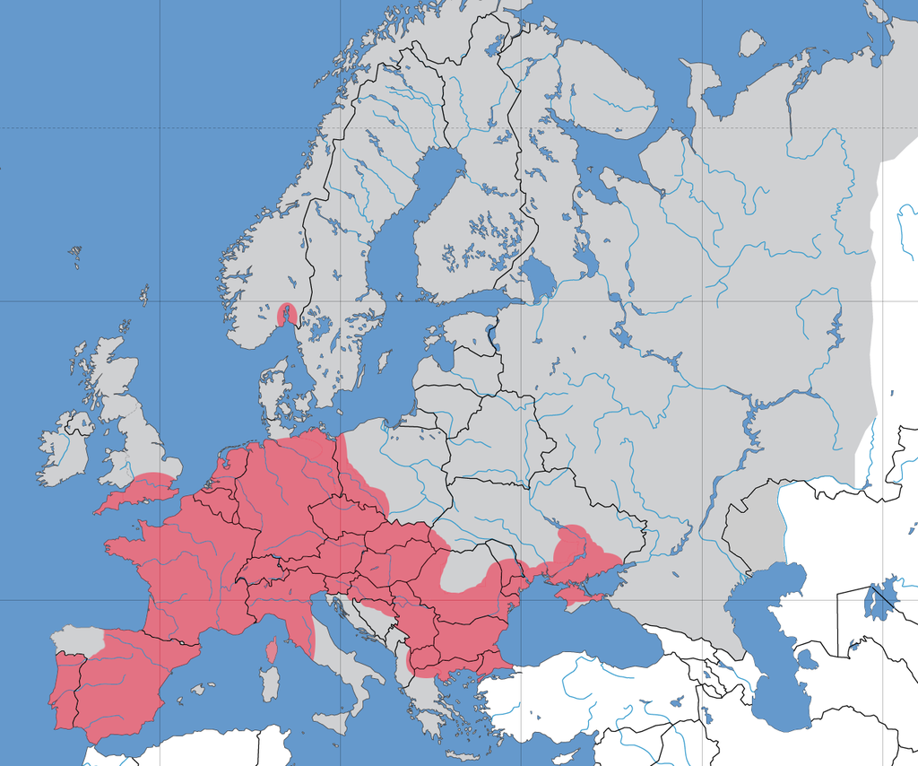
Возможно обнаружение
в пределах Беларуси
Слайд 27
Обыкновенная солнечная рыба, или солнечный окунь, или обыкновенный солнечник, или царёк
(Lepomis gibbosus)
Распространение в Европе (красный)

Slide 28
Таблица 4 - Динамика появления чужеродных видов рыб в составе ихтиофауны Беларуси (по морским бассейнам)
Слайд 28
 | Вид рыбы | Бассейн Черного моря |  |  |  |  |  |  |  | Бассейн Балтийского моря
 |  | до 1900 | 00- 20 | 21- 40 | 41- 60 | 61- 80 | 81- 00 | после 2000 |  | до 1900 | 00- 20 | 21- 40 | 41- 60 | 61- 80 | 81- 00 | после 2000
+20 | Пуголовка звездчатая | - | - | - | - | - | - | + |  | - | - | - | - | - | - | -
+19 | Бычок-цуцик | - | - | - | - | - | - | + |  | - | - | - | - | - | - | -
+18 | Колюшка малая южная | - | - | - | - | - | - | + |  | - | - | - | - | - | - | -
+17 | Игла-рыба | - | - | - | - | - | - | + |  | - | - | - | - | - | - | -
+16 | Бычок кругляк | - | - | - | - | - | + | + |  | - | - | - | - | - | - | -
+15 | Бычок гонец | - | - | - | - | - | + | + |  | - | - | - | - | - | + | +
+14 | Тюлька | - | - | - | - | - | + | + |  | - | - | - | - | - | - | -
+13 | Чебачок амурский | - | - | - | - | - | + | + |  | - | - | - | - | - | - | -
+12 | Амур белый | - | - | - | - | + | + | + |  | - | - | - | - | + | + | +
+11 | Толстолобик белый | - | - | - | - | + | + | + |  | - | - | - | - | + | + | +
+10 | Толстолобик пестрый | - | - | - | - | + | + | + |  | - | - | - | - | + | + | +
+9 | Головешка – ротан | - | - | - | - | + | + | + |  | - | - | - | - | - | + | +
+8 | Сомик канальный | - | - | - | - | + | + | + |  | - | - | - | - | - | - | -
+7 | Форель радужная | - | - | - | + | + | + | + |  | - | - | - | - | + | + | +
+6 | Бычок песочник | - | - | + | + | + | + | + |  | - | - | - | - | - | + | +
+5 | Сомик американский | - | - | - | + | + | + | + |  | - | + | + | + | + | + | +
+4 | Карась серебряный | + | + | + | + | + | + | + |  | + | + | + | + | + | + | +
+3 | Сазан (карп) | + | + | + | + | + | + | + |  | + | + | + | + | + | + | +
+2 | Колюшка девятииглая | - | - | - | - | - | + | + |  | + | + | + | + | + | + | +
+1 | Колюшка трехиглая | - | - | - | - | + | + | + |  | + | + | + | + | + | + | +

Slide 29
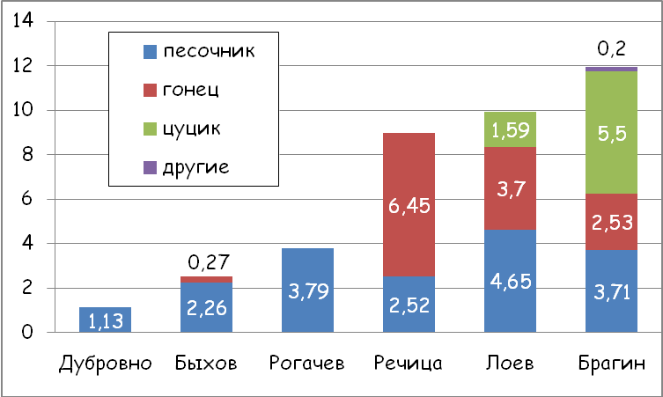
Колюшка малая южная
+ Тюлька черноморско-азовская
+ Пуголовка звездчатая
+ Игла-рыба
Слайд 29
Всего
7 видов
понто-каспийских аутовселенцев
Рисунок 4 – Доля (% общей численности) понто-каспийских аутовселенцев в общем улове молоди рыб на разных участках р. Днепр (2015 г.)

Slide 30
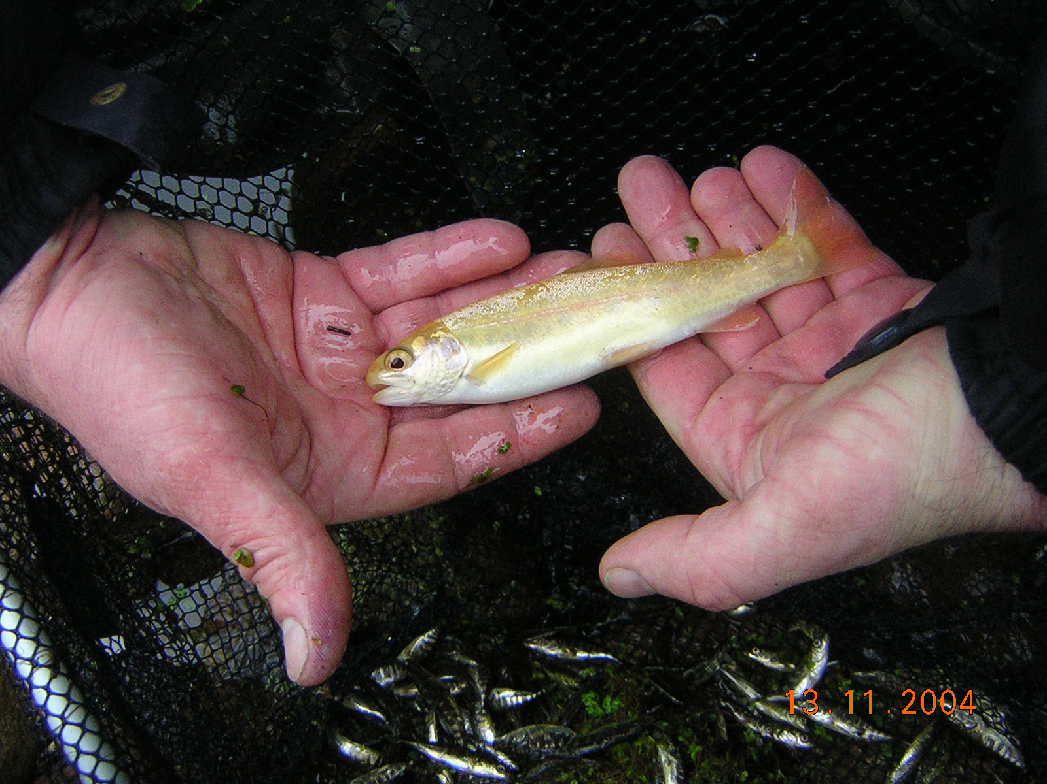
Благодарю
за внимание

Slide 31
Период (годы) | Виды рыб (товарный сорт)
 | толсто- лобик | амур белый | густера | лещ | карась | карп (сазан) | угорь | плотва | окунь | уклея | щука
1946-1950 | - | - | 1,09 | 5,75 | 0,75 | 0,23 | 0,25 | 18,65 | 3,63 | 2,92 | 14,91
1951-1955 | - | - | 0,97 | 5,38 | 0,63 | 0,03 | 0,47 | 22,75 | 3,58 | 2,92 | 13,10
1956-1960 | - | - | 0,02 | 6,53 | 3,00 | 0,40 | 0,33 | 3,33 | 1,45 | 4,11 | 15,14
1961-1965 | - | - | 6,17 | 6,32 | 10,67 | 1,92 | 0,28 | 18,32 | 5,71 | 3,74 | 11,47
19661-970 | - | - | 8,05 | 10,06 | 11,58 | 0,94 | 1,08 | 22,74 | 5,59 | 3,12 | 13,11
1971-1975 | 0,30 | 0,04 | 4,58 | 12,69 | 9,46 | 1,84 | 1,44 | 29,39 | 4,80 | 3,41 | 10,46
1976-1980 | 0,67 | 0,04 | 0,67 | 14,63 | 4,94 | 1,43 | 1,60 | 31,64 | 4,94 | 1,78 | 9,23
1981-1985 | 0,10 | 0,02 | 3,00 | 13,14 | 5,65 | 1,50 | 1,44 | 39,55 | 2,92 | 1,02 | 7,41
1986-1990 | 0,37 | 0,01 | 2,72 | 15,96 | 9,28 | 5,14 | 1,62 | 37,1 | 3,28 | 0,18 | 7,19
1991-1995 | 1,07 | 0,01 | 4,57 | 18,66 | 12,15 | 7,13 | 1,84 | 35,97 | 3,36 | 0,78 | 4,59
1996-2000 | 0,33 | 0,02 | 7,69 | 26,54 | 17,65 | 3,46 | 2,12 | 28,59 | 3,67 | 1,35 | 3,50
2001-2005 | 1,10 | 0,49 | 13,85 | 19,49 | 14,31 | 4,65 | 1,63 | 31,78 | 3,65 | 0,95 | 3,95
2006-2010 | 7,27 | 0,25 | 11,53 | 23,98 | 14,57 | 4,67 | 1,73 | 19,16 | 4,15 | 0,56 | 6,38
2011-2015 | 11,84 | 0,41 | 11,48 | 26,21 | 19,05 | 3,55 | 0,88 | 10,49 | 3,24 | 0,32 | 5,06
Рисунок - Доля (% в общем улове, средняя величина за 5 лет) отдельных видов рыб
в промысловых уловах из водоемов Беларуси

